Slide 1
Осенние деревья
Составила: Хованскова Екатерина Владимировна
Воспитатель МКОУС/к/ Детский дом №2
Г. Ленинск-Кузнецкий

Slide 2
З. Федоровская
Осень на опушке
Краски разводила,
По листве тихонько
Кистью проводила.
Пожелтел орешник,
И разделись клены,
В пурпуре осинки,
Только клен зеленый.
Утешает осень:
Не жалейте лета:
Посмотрите – роща
Золотом одета

Slide 3
Психогимнастика
Листочки разноцветные
Летят, летят, летят,
Кружатся, тихо падают
Под ноги ребят.
Ветер набежит и вновь
Ввысь поднимет их,
Но вернуться к веточкам
Невозможно им.

Slide 4
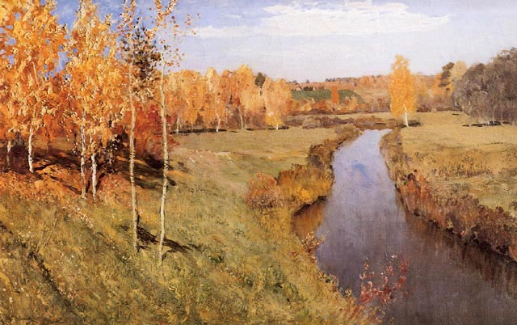
И. Левитан Осень золотая

Slide 5
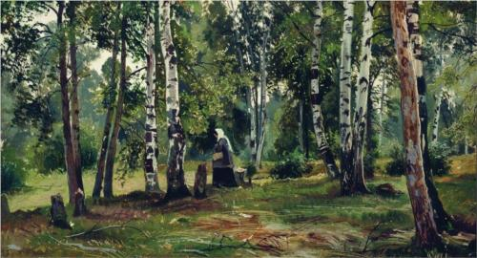
И. Шишкин Березовая роща

Slide 6
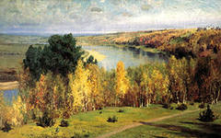
В. Поленов Осень золотая

Slide 7
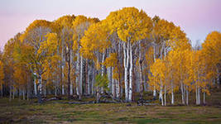
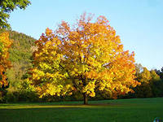
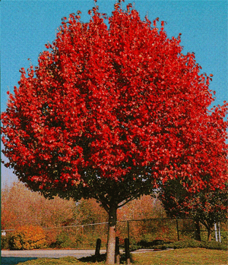
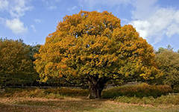
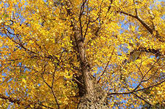
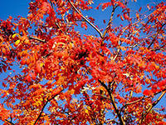
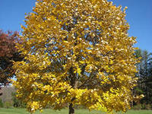
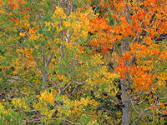
Деревья осенью

Slide 8
Пальчиковая гимнастика
Друг веселый, мячик мой!
Всюду, всюду ты со мной!
Раз. Два, три, четыре, пять
Хорошо с тобой играть!

Slide 9
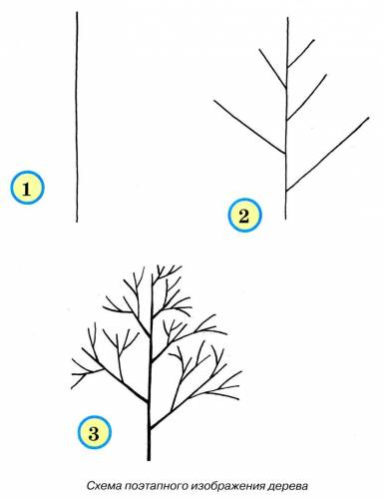
Этапы изображения деревьев

Slide 10
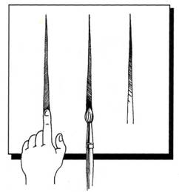
Первый этап
Первый этап. Основой дерева является его ствол. Поэтому рисование дерева нужно на­чинать со ствола. Сверху ствол тоньше, а внизу толще. Если мы рисуем кисточкой, то верх ствола нужно рисовать её кончиком, а низ — нажимая всей кистью.

Slide 11
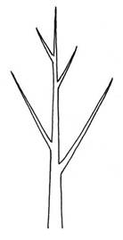
Второй этап
Второй этап — это изображение крупных, главных веток. Они рисуются так же, как ствол: вверху тоненькие, а ближе к стволу — потолще. И направлены вверх тонким концом. При этом помним, что ветки на стволе находятся на разном расстоянии.

Slide 12
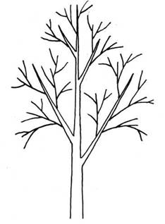
Третий этап
Третий этап — рисование мелких веток, то есть кроны дерева. Затем рисуем мелкие ве­точки, которые отходят от больших. Их очень много. Мелкие ветки рисуются одинаковой толщины — они тоненькие, но тоже тянутся вверх — к солнцу.

Slide 13
И. Бунин
Лес точно терем расписной,
Лиловый, золотой, багряный,
Веселой, пестрою стеной
Стоит над светлою поляной.

Slide 14
Занятие окончено
СПАСИБО ЗА ВНИМАНИЕ

